Slide 1
聖誕節的故事

Slide 2
路 2:8-20
在伯利恆之野地裡有牧羊的人，夜間按著更次看守羊群。 (9) 有主的使者站在他們旁邊，主的榮光四面照著他們；牧羊的人就甚懼怕。 (10) 那天使對他們說：「不要懼怕！我報給你們大喜的信息，是關乎萬民的； (11) 因今天在大衛的城裡，為你們生了救主，就是主基督。

Slide 3
(12) 你們要看見一個嬰孩，包著布，臥在馬槽裡，那就是記號了。」 (13) 忽然，有一大隊天兵同那天使讚美神說： (14) 在至高之處榮耀歸與神！在地上平安歸與他所喜悅的人（有古卷：喜悅歸與人）！ (15) 眾天使離開他們，升天去了。牧羊的人彼此說：「我們往伯利恆去，看看所成的事，就是主所指示我們的。」

Slide 4
(16) 他們急忙去了，就尋見馬利亞和約瑟，又有那嬰孩臥在馬槽裡；
(17) 既然看見，就把天使論這孩子的話傳開了。 (18) 凡聽見的，就詫異牧羊之人對他們所說的話。 (19) 馬利亞卻把這一切的事存在心裡，反覆思想。 (20) 牧羊的人回去了，因所聽見所看見的一切事，正如天使向他們所說的，就歸榮耀與神，讚美他。

Slide 5
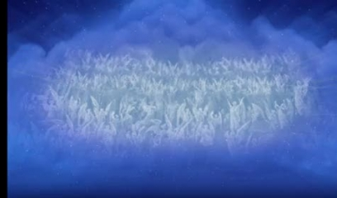
1. 千萬天使的見證
在伯利恆之野地裡有牧羊的人，夜間按著更次看守羊群。 (9) 有主的使者站在他們旁邊，主的榮光四面照著他們；牧羊的人就甚懼怕。

Slide 6
2. 天使所宣告的信息
(10) 那天使對他們說：「不要懼怕！我報給你們大喜的信息，是關乎萬民的； (11) 因今天在大衛的城裡，為你們生了救主，就是主基督。

Slide 7
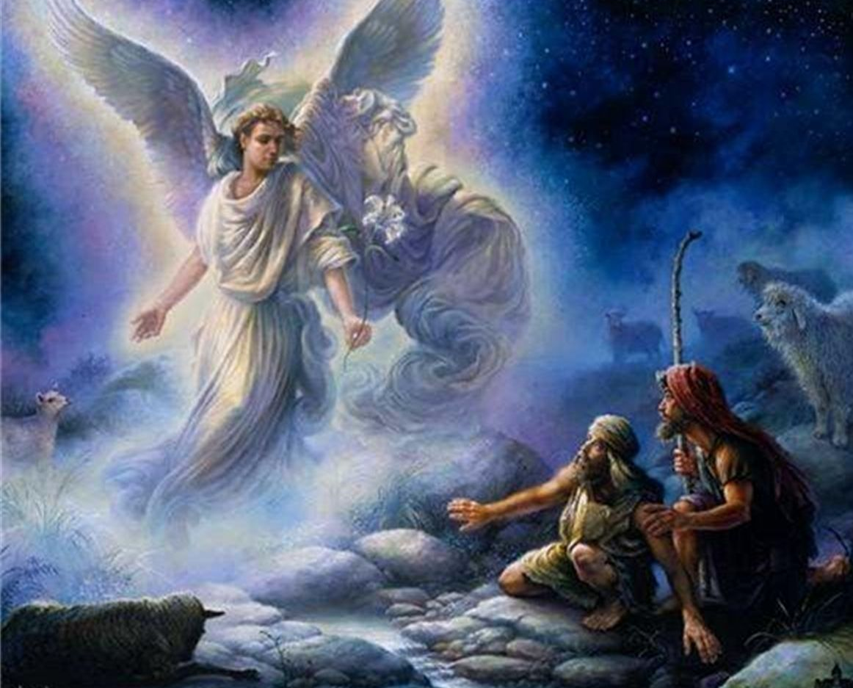
2. 天使所宣告的信息
(10) 那天使對他們說：「不要懼怕！我報給你們大喜的信息，是關乎萬民的； (11) 因今天在大衛的城裡，為你們生了救主，就是主基督。

Slide 8
2. 天使所宣告的信息
(10) 那天使對他們說：「不要懼怕！我報給你們大喜的信息，是關乎萬民的； (11) 因今天在大衛的城裡，為你們生了救主，就是主基督。

Slide 9
2. 天使所宣告的信息
(10) 那天使對他們說：「不要懼怕！我報給你們大喜的信息，是關乎萬民的； (11) 因今天在大衛的城裡，為你們生了救主，就是主基督。

Slide 10
2. 天使所宣告的信息
(10) 那天使對他們說：「不要懼怕！我報給你們大喜的信息，是關乎萬民的； (11) 因今天在大衛的城裡，為你們生了救主，就是主基督。

Slide 11
2. 天使所宣告的信息
(10) 那天使對他們說：「不要懼怕！我報給你們大喜的信息，是關乎萬民的； (11) 因今天在大衛的城裡，為你們生了救主，就是主基督。

Slide 12
3. 天使的頌讚
(14) 在至高之處榮耀歸與神！在地上平安歸與他所喜悅的人（有古卷：喜悅歸與人）！

Slide 13
3. 天使的頌讚
(14) 在至高之處榮耀歸與神！在地上平安歸與他所喜悅的人（有古卷：喜悅歸與人）！

Slide 14
3. 天使的頌讚
(14) 在至高之處榮耀歸與神！在地上平安歸與他所喜悅的人（有古卷：喜悅歸與人）！

Slide 15
4. 只向卑微的牧羊人顯現
(17) 既然看見，就把天使論這孩子的話傳開了。 (18) 凡聽見的，就詫異牧羊之人對他們所說的話。 (19) 馬利亞卻把這一切的事存在心裡，反覆思想。

Slide 16
聖誕節的故事
內容與意義

Slide 17
聖誕節的故事
神預備了多重的見證

Slide 18
聖誕節的故事
神預備了多重的見證
預表與預言

Slide 19
聖誕節的故事
神預備了多重的見證
預表與預言
天使的顯現與啟示

Slide 20
聖誕節的故事
神預備了多重的見證
預表與預言
天使的顯現與啟示
耶穌與約翰父母的見證

Slide 21
聖誕節的故事
神預備了多重的見證
預表與預言
天使的顯現與啟示
耶穌與施洗約翰父母的見證
施洗約翰的見證

Slide 22
聖誕節的故事
神預備了多重的見證
預表與預言
天使的顯現與啟示
耶穌與施洗約翰父母的見證
施洗約翰的見證
耶穌的自我見證

Slide 23
聖誕節的故事
神預備了多重的見證
預表與預言
天使的顯現與啟示
耶穌與施洗約翰父母的見證
施洗約翰的見證
耶穌的自我見證
耶穌神聖生命的見證

Slide 24
聖誕節的故事
神預備了多重的見證
預表與預言
天使的顯現與啟示
耶穌與施洗約翰父母的見證
施洗約翰的見證
耶穌的自我見證
耶穌神聖生命的見證
耶穌的道改變生命的見證

Slide 25
聖誕節的故事
神預備了多重的見證
預表與預言
天使的顯現與啟示
耶穌與施洗約翰父母的見證
施洗約翰的見證
耶穌的自我見證
耶穌神聖生命的見證
耶穌的道改變生命的見證
耶穌捨身救贖的見證

Slide 26
聖誕節的故事
神預備了多重的見證
預表與預言
天使的顯現與啟示
耶穌與施洗約翰父母的見證
施洗約翰的見證
耶穌的自我見證
耶穌神聖生命的見證
耶穌的道改變生命的見證
耶穌捨身救贖的見證
耶穌復活升天的見證

Slide 27
聖誕節的故事
神預備了多重的見證
天使的顯現與啟示
耶穌與施洗約翰父母的見證
施洗約翰的見證
耶穌的自我見證
耶穌神聖生命的見證
耶穌的道改變生命的見證
耶穌捨身救贖的見證
耶穌復活升天的見證
聖靈降臨教會的見證

Slide 28
聖誕節的故事
神預備了多重的見證
天使的顯現與啟示
耶穌與施洗約翰父母的見證
施洗約翰的見證
耶穌的自我見證
耶穌神聖生命的見證
耶穌的道改變生命的見證
耶穌捨身救贖的見證
耶穌復活升天的見證
聖靈降臨教會的見證
歷世教會的見證

Slide 29
聖誕節的故事
結語
路 2:10-11
那天使對他們說：「不要懼怕！我報給你們大喜的信息，是關乎萬民的；因今天在大衛的城裡，為你們生了救主，就是主基督。

